Slide 1

电影《流浪地球》的观众评价的数据分析
评论用户、评论内容、评分、评论日期、用户所在地

Slide 2
小组成员
向恒杰：代码编调、PPT
周林源：数据采洗、git管理、答辩

Slide 3
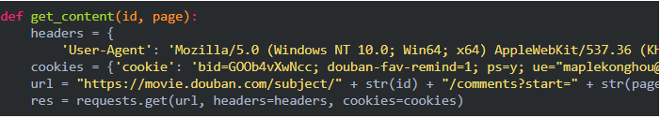
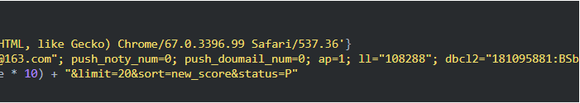
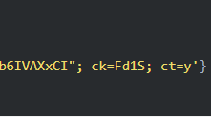
数据获取与存储
加载headers、cookies，并用requests库获取信息

Slide 4
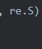
数据获取与存储
获取电影名称

Slide 5
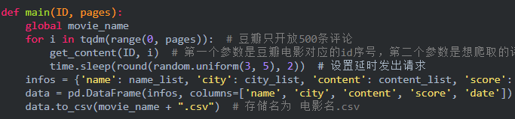
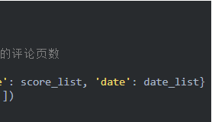
数据获取与存储
数据存储：由于数据不多，选择CSV存储即可

Slide 6
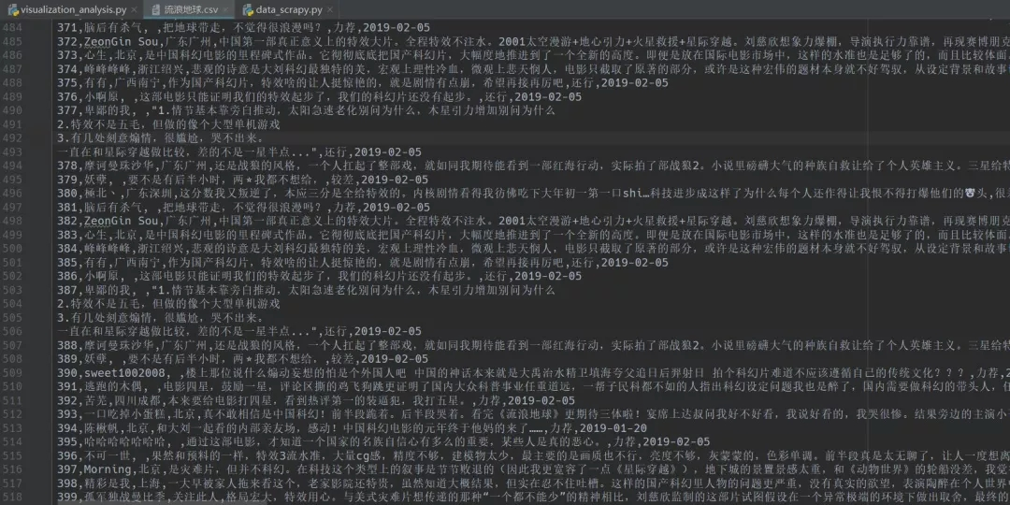
数据获取与存储
数据存储

Slide 7
数据可视化
1、获取cookies
2、基于snownlp的情感分析
3、评论来源城市分析
4、电影评分走势分析
5、词云评论图

Slide 8
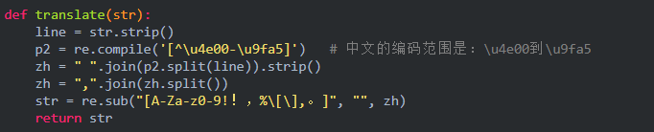
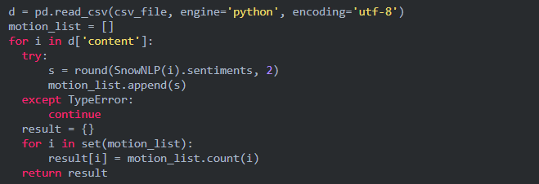
数据可视化
城市信息筛选中文字
匹配pyecharts支持的城市列表

Slide 9
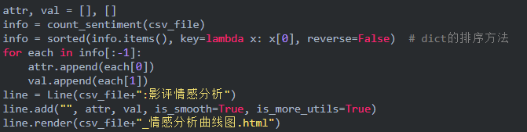
基于snownlp的情感分析
snownlp主要可以进行中文分词、词性标注、情感分析、文本分类、转换拼音、繁体转简体、提取文本关键词、提取摘要、分割句子、文本相似
由于snownlp全部是unicode编码，所以要注意数据是否为unicode编码。因为是unicode编码，所以不需要去除中文文本里面含有的英文，因为都会被转码成统一的编码上面只是调用snownlp原生语料库对文本进行分析，snownlp重点针对购物评价领域，所以为了提高情感分析的准确度可以采取训练语料库的方法。

Slide 10
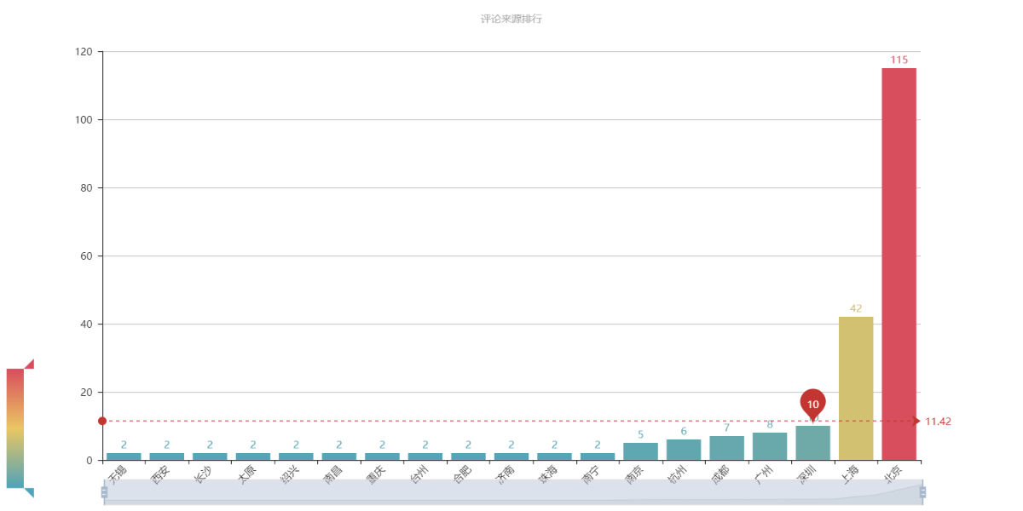
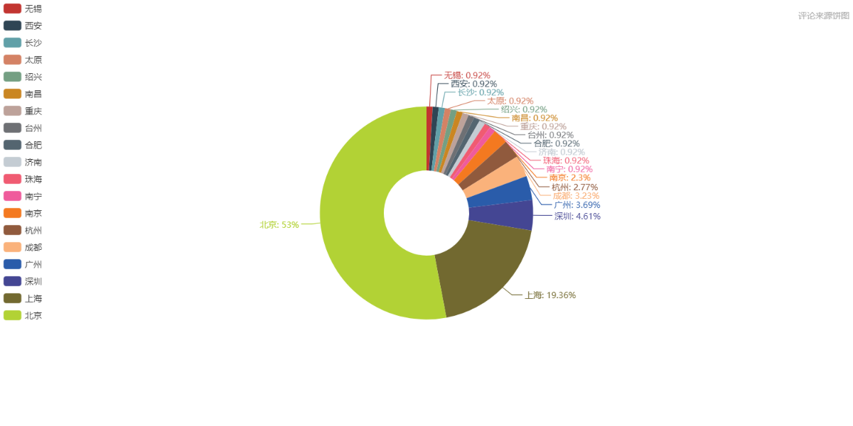
评论来源城市分析

Slide 11
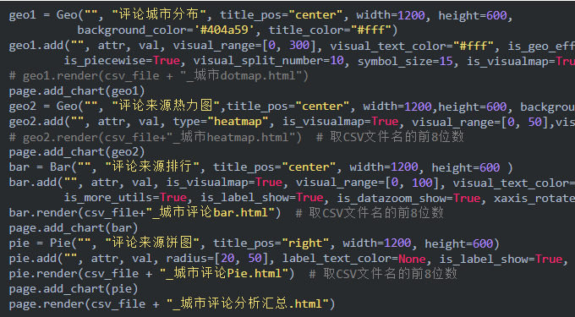
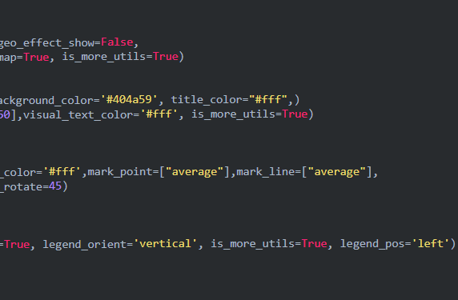
评论来源城市分析

Slide 12
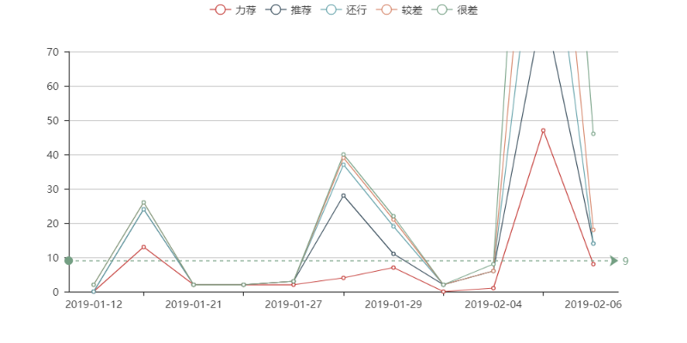
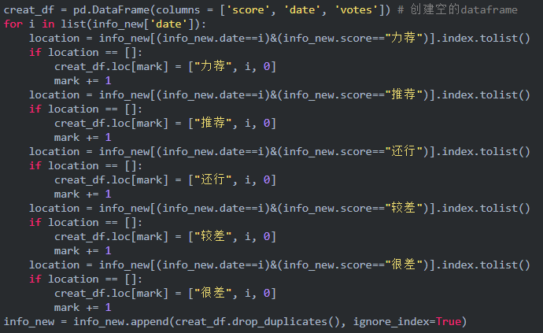
电影评分走势分析

Slide 13
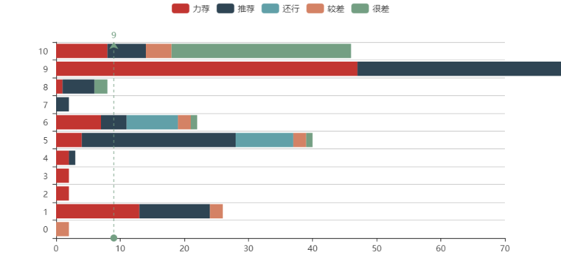
电影评分走势分析

Slide 14

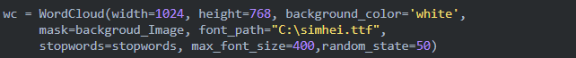
数据可视化-词云评论图

